Slide 1
Bazy Danych i big data
Modele skalowania baz danych

Slide 2
Skalowanie
Możliwość powiększenia (zwiększenia skali działania) systemu.

Slide 3
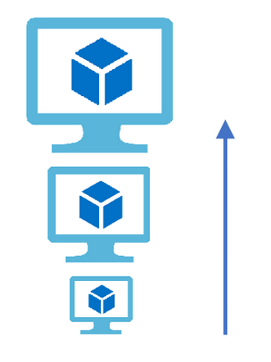
Skalowanie Wertykalne
Zwiększenie mocy systemu poprzez dodanie lub wymianę podzespołów na bardziej wydajne.

Slide 4
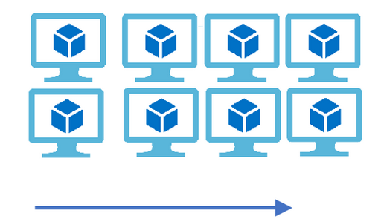
Skalowanie Horyzontalne
Zwiększenie mocy systemu poprzez dodanie nowych takich samych lub bardzo zbliżonych do siebie maszyn.

Slide 5
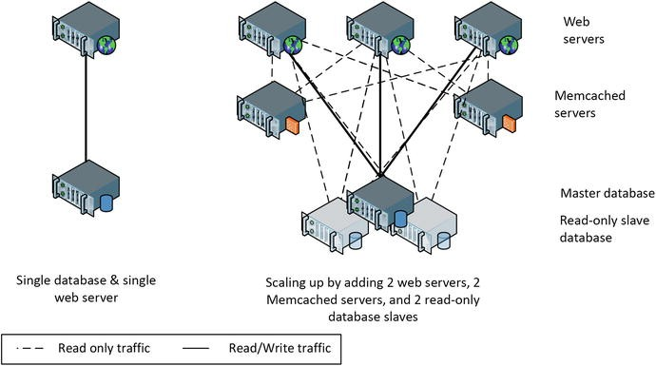
Skalowanie Horyzontalne MEMCACHED I REPLIKACJA

Slide 6
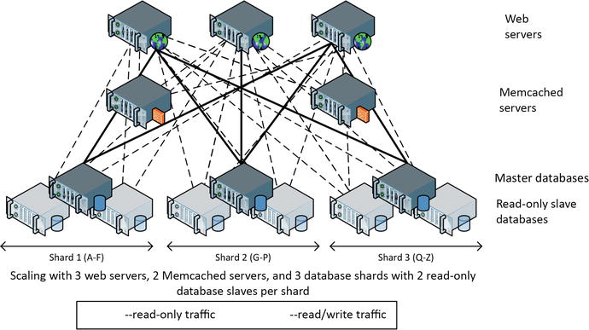
SHARDING MEMCACHED i REPLIKACJA
Technika polegająca rozdzieleniu danych na różne bazy

Slide 7
SHARDING WADY
Złożoność aplikacji
Ograniczone użycie kodu SQL
Utrata integralności transakcyjnej
Złożoność operacyjna

Slide 8
Replication
Technika kopiowania danych do innych baz danych.
Techniki replikacyjne:
Transactional replication
Merge replication
Snapshot replication I

Slide 9
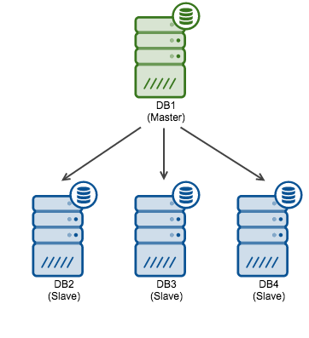
Master-SLAVE
Technika łączenia serwerów z których jeden jest serwerem głównym a pozostałe są jemu podległe

Slide 10
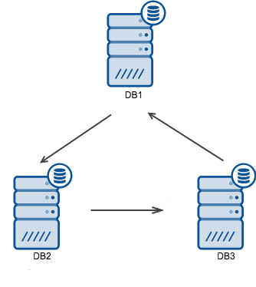
Peer-to-peer
Technika łączenia serwerów w którym każdy jest serwerem równorzędnym

Slide 11
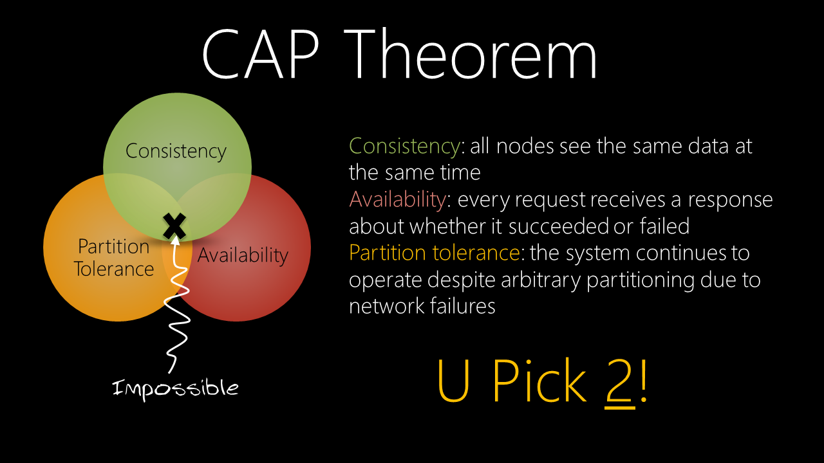
TEORIA CAP
Notes:
Teoria CAP jest często w świecie NoSQL powodem do rozluźnienia spójności. Teoria ta została
przedstawiona przez Erica Brewera w roku 2000 [Brewer], a kilka lat potem Seth Gilbert
i Nancy Lynch udowodnili jej prawdziwość [Lynch i Gilbert]; teoria jest też znana jako „przypuszczenie
Brewera”.

Slide 12
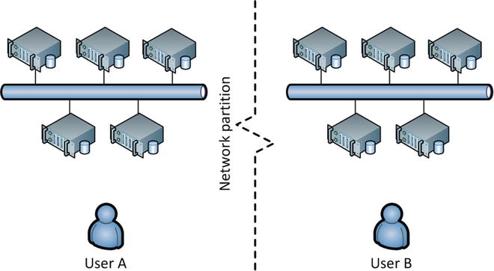
Teoria CAP przykład

Slide 13
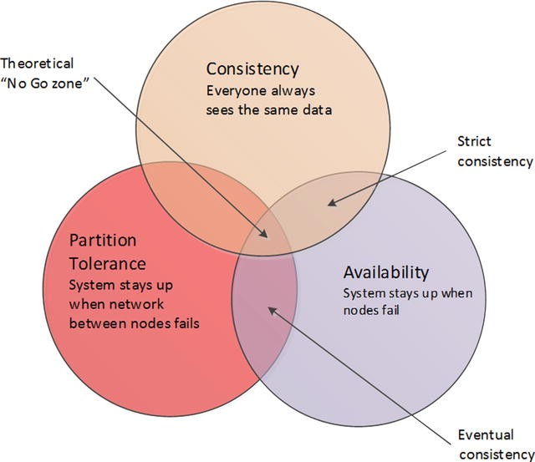
Teoria CAP

